Slide 1
learn-dev
Plateforme web d’apprentissage de la programmation Eric Bouchut — Titre professionnel Développeur Web et Web Mobile (DWWM)

Slide 2
Introduction

Slide 3
Le besoin
Apprendre à programmer suppose un parcours structuré : du contenu organisé, une progression lisible, un espace où un formateur publie et fait évoluer ses cours.
Problème : offrir un environnement multi-rôles simple, sûr et accessible.
Solution, en une phrase :
learn-dev est une plateforme web où des formateurs publient des cours composés de leçons en Markdown, et où des étudiants s’inscrivent et les suivent.
Notes:
(~1 min) Me présenter. Poser le besoin : structurer l’apprentissage du code. Annoncer la solution en une phrase. Enchaîner sur ce qu’est concrètement l’application.

Slide 4
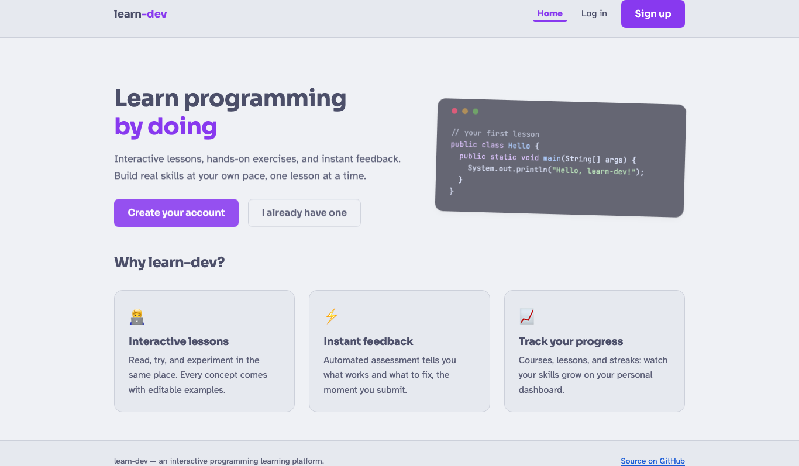
learn-dev en bref
Trois rôles : étudiant (STUDENT), formateur (INSTRUCTOR), administrateur (ADMIN).
Étudiant : catalogue, inscription à un cours, lecture des leçons.
Formateur : création de cours/leçons, cycle de vie de publication, gestion des inscrits.
Administrateur : gestion des comptes, modération des contenus.
Notes:
(~1 min) Décrire les 3 rôles et le parcours nominal. Préciser : application web rendue côté serveur (Spring Boot + Thymeleaf), responsive et accessible.

Slide 5
Conception

Slide 6
Gestion de projet
Git par fonctionnalité : une branche par feature, convention Conventional Commits.
Développement incrémental : auth → domaine cours → authoring → administration.
14 décisions d’architecture (ADR) tracées (format MADR).
Principe YAGNI : on ne construit que le nécessaire à la v1.
Notes:
(~2 min) Insister sur la démarche d’ingénierie : branches par feature, ADR, plans versionnés. C’est de la communication écrite (compétence transversale).

Slide 7
Cahier des charges & personas
Objectifs : s’inscrire et suivre des cours, publier/gérer des cours, administrer.
Personas :
Léa (étudiante) — suivre des cours, sur mobile comme sur ordinateur.
Marc (formateur) — rédiger en Markdown, gérer publication et inscrits.
Awa (admin) — gérer les comptes et modérer en toute sécurité.
Non fonctionnel : sécurité, accessibilité RGAA, responsive, tests, CI.
Notes:
(~2 min) Dérouler les besoins par persona. Relier aux besoins non fonctionnels.

Slide 8
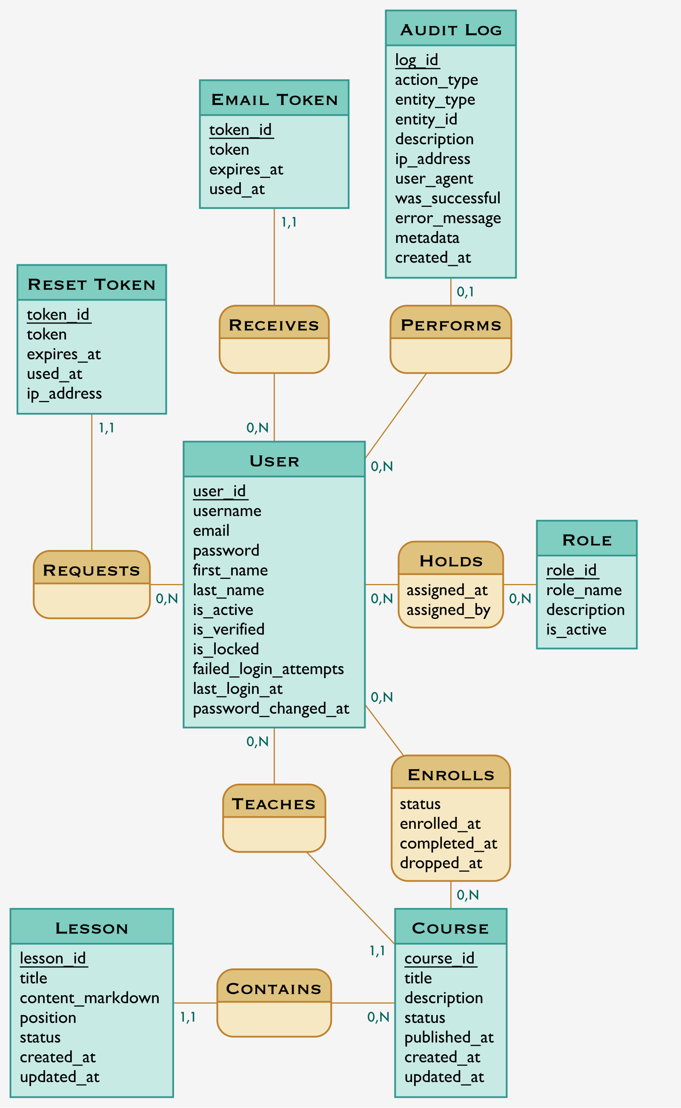
Base de données — modèle conceptuel (CP5)
Notes:
(~1,5 min) Présenter la modélisation Merise (MCD ici). 9 entités : utilisateurs, rôles, cours, leçons, inscriptions, jetons, audit. Montrer les associations et cardinalités.

Slide 9
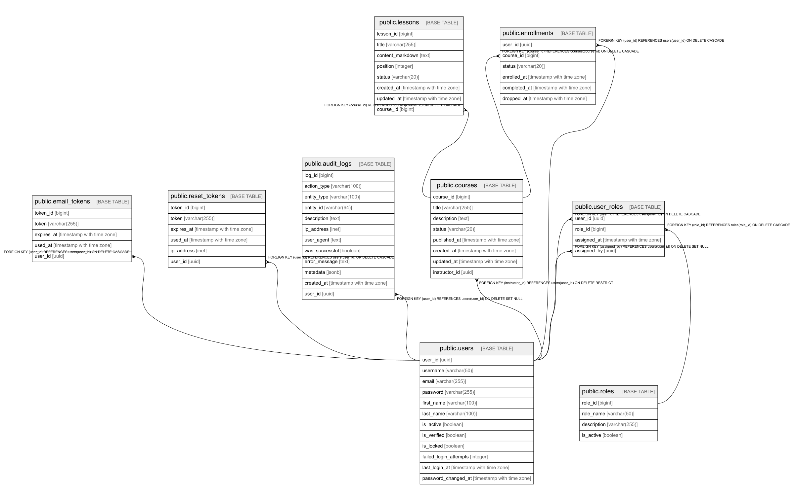
Base de données — schéma physique & choix (CP5)
PostgreSQL 17, 9 tables, migrations Liquibase appliquées au démarrage.
Clé UUID pour les utilisateurs (anti-IDOR) ; BIGINT ailleurs ; clés composites.
Contraintes : UNIQUE, CHECK, FK ON DELETE CASCADE ; Hibernate en validate.
Notes:
(~1,5 min) Justifier PostgreSQL (ADR-0007), Liquibase (ADR-0005), UUID (ADR-0003). Souligner l’intégrité au plus près des données + contrôle anti-dérive de schéma en CI.

Slide 10
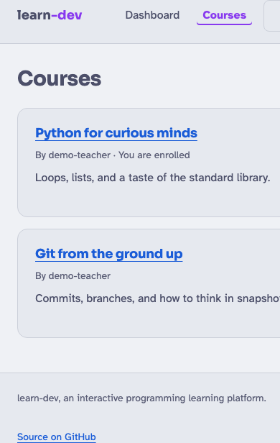
Maquettage & accessibilité (CP2)
Maquettes Figma + prototypes HTML ; charte, deux thèmes (Catppuccin / Soft Paper).
Responsive : versions web (bureau) et web mobile (points de rupture en rem).
Accessibilité RGAA / WCAG AA : structure sémantique, skip link, contrastes calculés (min. 4,73:1), police Atkinson Hyperlegible.
Notes:
(~2 min) Montrer la version mobile. Insister sur l’accessibilité « par construction » et les contrastes mesurés. C’est CP2 (maquetter) : web ET web mobile.

Slide 11
Environnement technique (CP1)
Java 21 + Spring Boot 3.5 (Web MVC, Security, Data JPA, Validation, Mail).
Thymeleaf (vues), PostgreSQL 17 + Liquibase, commonmark-java + jsoup.
Podman / Docker Compose (Postgres, Mongo, Mailpit) ; Maven ; Git ; CI GitHub Actions.
Architecture en couches : Contrôleur → Service → Repository → PostgreSQL.
Notes:
(~2 min) Balayer la stack et justifier le rendu côté serveur (simplicité, sécurité, SEO). Montrer l’outillage (conteneurs, CI). C’est CP1.

Slide 12
Développement

Slide 13
Deux fonctionnalités CRUD
Feature 1 — Inscription d’un utilisateur (validation, sécurité, jeu d’essai).
Feature 2 — Gestion des cours et leçons (cycle de vie, autorisations).
Motif commun : Contrôleur → Service (règles métier) → Repository, erreurs HTTP explicites (403 / 404 / 409).
Notes:
(~1 min) Annoncer les 2 features CRUD qui vont être démontrées et l’architecture commune.

Slide 14
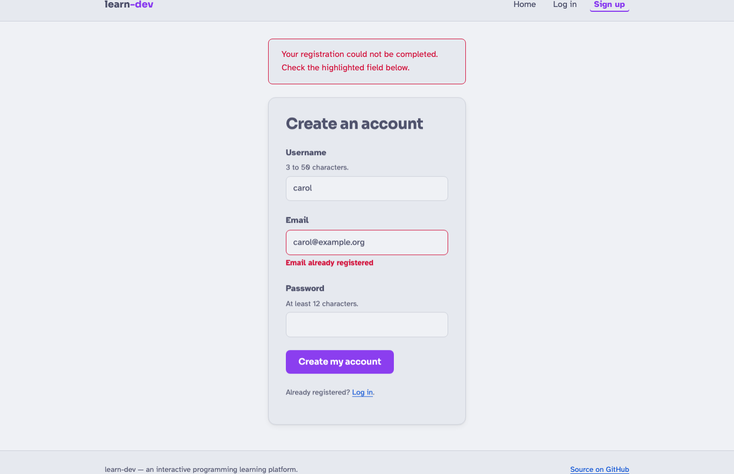
Feature 1 — Inscription (CP4, CP7)
Formulaire validé (Bean Validation) avec retours d’erreur accessibles.
Unicité du nom d’utilisateur et de l’e-mail ; hachage BCrypt du mot de passe.
Motif Post-Redirect-Get ; e-mail de vérification.
Notes:
(~2 min) Démo/écran de l’inscription. Montrer la validation et les messages d’erreur reliés au champ (aria). CP4 (dynamique) + CP7 (composant métier).

Slide 15
Jeu d’essai — Inscription
Scénario | Attendu | Obtenu
Cas nominal | Compte créé, mot de passe haché, rôle STUDENT | Conforme
E-mail déjà utilisé | Erreur de champ, aucune création | Conforme
Mot de passe trop court (< 8) | Rejet par la validation | Conforme
E-mail invalide | Rejet par la validation | Conforme
Notes:
(~1,5 min) Dérouler le jeu d’essai : entrées, attendu, obtenu, écarts (aucun). Couvert par des tests automatisés.

Slide 16
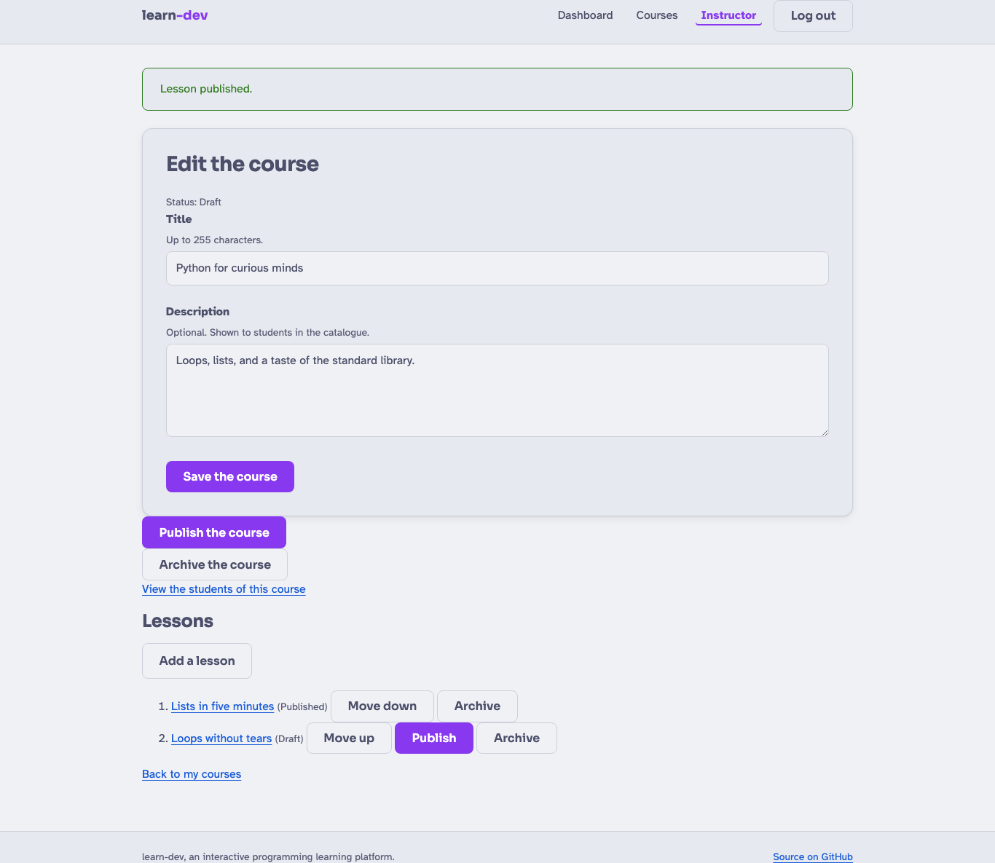
Feature 2 — Cours & leçons (CP7)
Cycle de vie : DRAFT → PUBLISHED → ARCHIVED ; transitions invalides → 409.
Autorisations : le cours d’un autre formateur → 403 ; contenu invisible → 404.
Réordonnancement des leçons, gestion des inscrits, journal d’audit.
Notes:
(~2,5 min) Montrer l’espace formateur : création, publication, réordonnancement. Insister sur les règles métier et la gestion fine des erreurs HTTP. CP7.

Slide 17
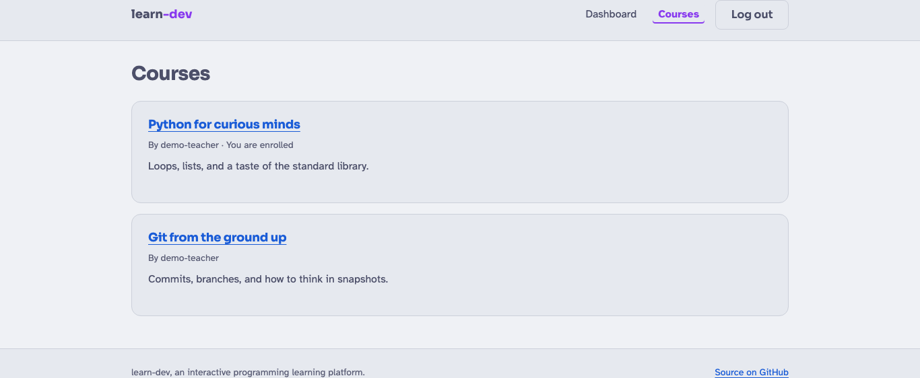
Front-end : interfaces & responsive (CP3, CP4)
21 gabarits Thymeleaf, HTML5 sémantique, CSS responsive, fragment de mise en page partagé.
Rendu dynamique du Markdown des leçons (converti puis assaini contre les XSS).
Navigation précédent/suivant, affichage conditionnel selon le rôle.
Notes:
(~2 min) Montrer le catalogue. Rappeler responsive + RGAA (CP3) et la partie dynamique serveur (CP4).

Slide 18
Accès aux données (CP6)
Spring Data JPA : repositories = interfaces, requêtes dérivées et paramétrées (anti-injection SQL).
@EntityGraph pour charger un utilisateur et ses rôles en une requête ; @Transactional.
NoSQL : MongoDB provisionné en vue d’un stockage de contenu (non encore branché).
Notes:
(~1,5 min) Montrer un repository (interface). Assumer honnêtement l’écart NoSQL : SQL au cœur, MongoDB prêt mais pas branché. CP6.

Slide 19
Sécurité
BCrypt (mots de passe), CSRF activé, anti-XSS (assainissement jsoup).
Anti-IDOR (UUID), anti-énumération, verrouillage de compte, rate-limiting.
Jetons hachés SHA-256, journal d’audit, matrice d’autorisations testée.
Référence OWASP Top 10 ; veille Semgrep.
Notes:
(~2 min) Balayer les défenses. Relier à OWASP. C’est un point fort : sécurité par conception.

Slide 20
Tests
64 tests (pyramide) : unitaires (Mockito), tranche JPA, intégration (MockMvc).
PostgreSQL réel en test via Testcontainers (schéma fidèle : UUID, contraintes).
Couverture mesurée par JaCoCo, publiée sur Codecov ; CI à 4 workflows.
Notes:
(~1,5 min) Montrer la stratégie de tests et la matrice de sécurité. La CI verrouille la qualité à chaque push.

Slide 21
Déploiement

Slide 22
Conteneurisation & CI/CD (CP8)
Image Docker multi-étapes : build Maven puis exécution non-root.
Docker Compose (Postgres / Mongo / Mailpit) ; profils dev / prod ; secrets via .env.
Procédure documentée : docker compose up -d puis ./mvnw spring-boot:run.
CI GitHub Actions : build, tests, lint, contrôle anti-dérive de schéma.
Notes:
(~4 min) Rappeler : le déploiement en prod n’est pas exigé, c’est la QUALITÉ de la procédure documentée qui compte. Montrer le Dockerfile et un workflow CI. CP8.

Slide 23
Conclusion

Slide 24
Bilan des compétences
CP | Compétence | Où
CP1 | Environnement de travail | Stack, Docker, CI
CP2 | Maquetter | Figma, RGAA, responsive
CP3 | Interfaces statiques | Thymeleaf, CSS, thèmes
CP4 | Interfaces dynamiques | Formulaires, PRG, Markdown
CP5 | Base de données | Merise, PostgreSQL, Liquibase
CP6 | Accès aux données | Spring Data JPA (+ Mongo)
CP7 | Composants métier | Services, règles, erreurs HTTP
CP8 | Déploiement | Docker, Compose, CI/CD
Notes:
(~1,5 min) Récapituler : les 8 compétences sont couvertes. Rappeler que le jury évalue des compétences, pas des fonctionnalités.

Slide 25
Difficultés & évolutions
Difficultés : concurrence à l’inscription (contrainte d’unicité captée) ; sécurité du rendu Markdown (XSS → assainissement) ; un seul h1 par page (accessibilité).
Évolutions : brancher MongoDB (NoSQL) ; suivi de progression leçon par leçon ; API REST.
Notes:
(~1 min) Être honnête sur les difficultés et leurs solutions. Ouvrir sur les évolutions, notamment le volet NoSQL.

Slide 26
Merci
Merci de votre attention.
Projet : github.com/ebouchut/learn-dev
Des questions ?
Notes:
(~0,5 min) Remercier le jury et l’équipe pédagogique. Inviter aux questions.

